Slide 1
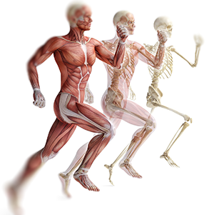
L’APARELL LOCOMOTOR

Slide 2
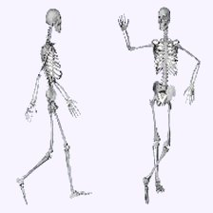
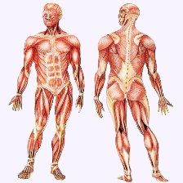
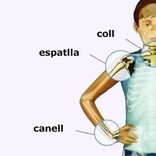
L'aparell locomotor és l'aparell encarregat del moviment del cos. Gràcies a l'aparell locomotor, podem moure el cos i desplaçar-nos. Està format per tres grans tipus d'elements:
Els ossos, els músculs i les articulacions.

Slide 3
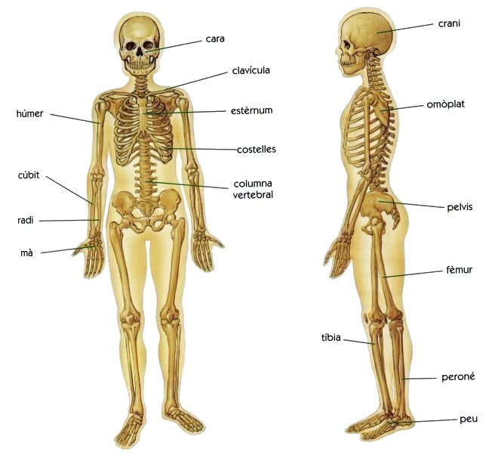
Els ossos
Els ossos són unes peces dures i poc flexibles. Tenen tres funcions:
- Donar forma al cos
- Protegir òrgans delicats com l'encèfal i el cor.
- Fer possible el moviment

Slide 4
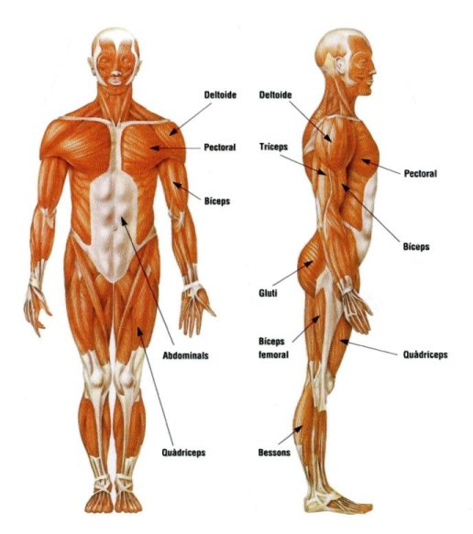
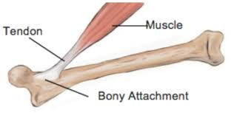
· Els músculs
Els músculs són la carn del cos. En general, són allargassats i acabats en unes fibres anomenades tendons, per on s'uneixen als ossos. Hi ha músculs que no participen en el moviment del cos. N'és un exemple el cor.

Slide 5
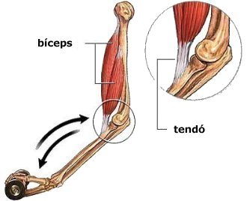
Les articulacions
Les articulacions són els punts on s'uneixen els ossos.
Les articulacions mes importants son el coll, espatlla,colze, canell , maluc, genoll i turmell.

Slide 6
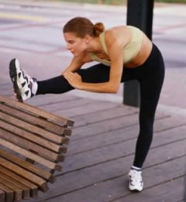
Com tenir cura de l´aparell locomotor?
Adoptar postures adequades .
Fer exercici físic regularment.
Tenir una dieta adequada .
Portar calçat adequat.
No portar molt pes diàriament.

Slide 7
Moltes gracies

